Slide 1
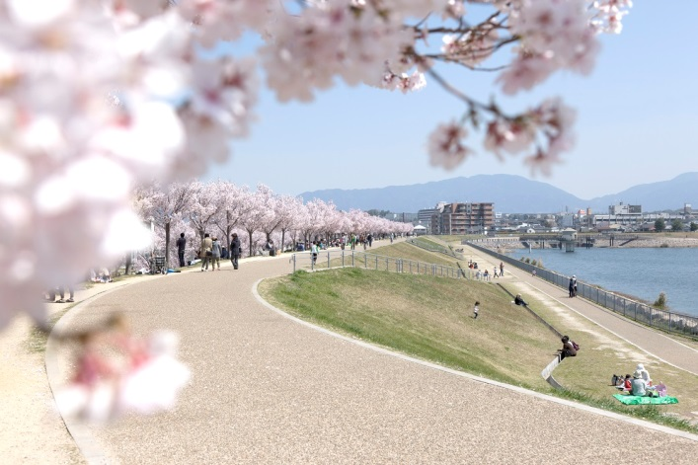
狭山池のさらなる利活用について ～河川敷地占用許可準則に基づく都市・地域再生等利用区域の指定をめざして～
平成29年1月30日(月)
平成28年度 第1回
大阪府河川水辺の賑わいづくり審議会
資料
（２）
平成29年 1月30日
大阪狭山市

Slide 2
大阪狭山市の概要
市の沿革
・古墳時代 須恵器の生産がはじまる
・飛鳥時代（６１６年） 狭山池築造
・奈良時代 僧 行基が狭山池を改修
『日本書紀』に「河内狭山」
『古事記』に「狭山池築造」の記述
・鎌倉時代（１２０２年） 僧 重源が狭山池を改修
・江戸時代（１６０８年） 片桐且元が狭山池を大改修
・ 〃 （１６１６年） 北条氏信が池尻村に陣屋を築き狭山藩が誕生
・明治２年（１８６９年） 狭山藩が廃止され、堺県に編入
・明治１４年（１８８１年） 堺県廃止で大阪府に編入
・明治２２年（１８８９年） 市制・町村制施行により狭山村と三都村となる
・昭和６年（１９３１年） 狭山村と三都村が合併して狭山村となる
・昭和２６年（１９５１年） 町制施行による狭山町となる
・昭和６２年（１９８７年） 市制施行により大阪狭山市となる

Slide 3
大阪狭山市の概要
●面 積
11.92km²
●広がり
東西 2.4㎞
南北 7.0㎞
●海 抜
52～165ｍ
世帯数 24,865世帯
人 口 57,877人
（平成28年4月末現在）

Slide 4
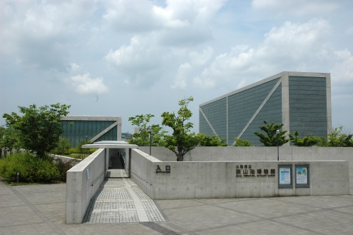
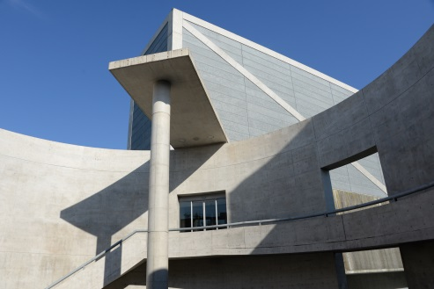
大阪狭山市のシンボル 狭山池（日本最古のため池）
狭山池 （2016年に築造1400年）
日本最古のダム式ため池で、7世紀前半に築造されたとされ、『古事記』や『日本書紀』にもその名が記されている。
各時代で幾度となく改修が重ねられ、昭和63年(1988年)からの平成の大改修によりダム化されるとともに、池の周囲が公園として整備された。
また、建築家安藤忠雄氏の設計による大阪府立狭山池博物館が、平成13年(2001年)に池の北側に開館した。平成の改修に伴う発掘調査により出土した数々の重要文化財をはじめ、治水・かんがいの土木遺産を継承している。
昭和16年（1941年）大阪府 史跡名勝第１号
平成16年（ 2004年）美しい日本の歩きたくなるみち500選
平成19年（ 2007年）日本の歴史公園100選
平成22年（ 2010年）ため池100選
平成26年（ 2014年）世界かんがい施設遺産
平成27年（ 2015年）国史跡

Slide 5
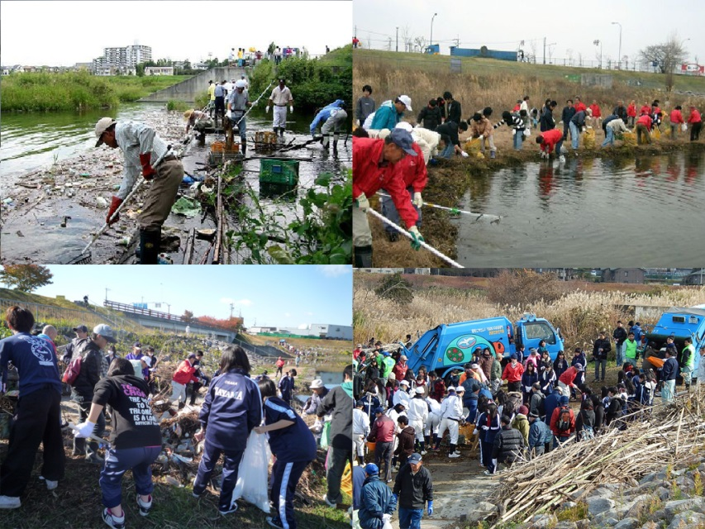
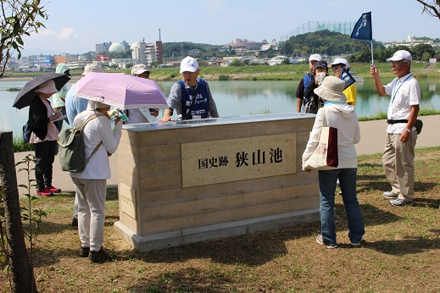
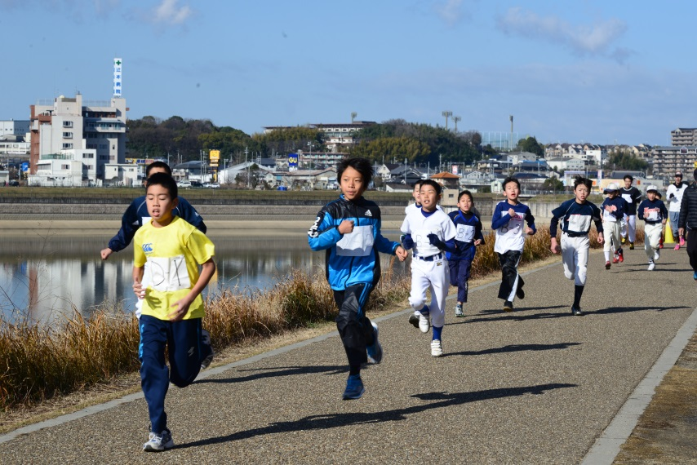
市民に愛される交流の拠点 狭山池
■狭山池クリーンアクション
毎月行われている市民有志による狭山池の清掃活動。2016年12月に190回を数えました。
■狭山池歴史ウォーク
毎月開催
ボランティアによるガイドウォーキング。狭山池の歴史を訪ねながら歩きます。
■市民マラソン
毎年開催
フルマラソンの10分の1、20分の1の距離を走ります。

Slide 6
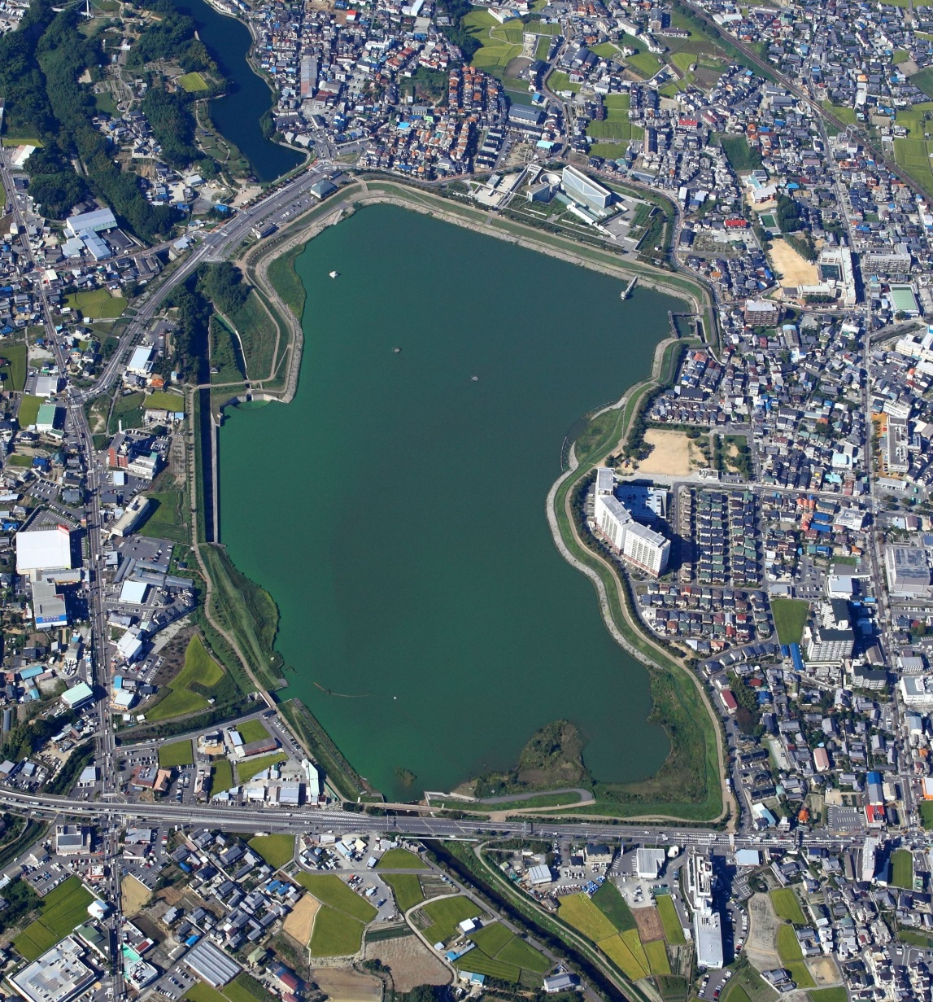
事業実施エリアの概要（区域指定の要望箇所）
西除川
（狭山池・南側流入口）
《狭山池ダム（狭山池公園）概要》
長さ（東西）：1.0㎞
幅 （南北）：0.6㎞
面積：0.5㎞²
《管理の状況》
・大阪狭山市都市整備部公園緑地
グループにより、平成14年度か
ら維持管理
（除草・剪定・散水など）
・市民との協働により、月１回の
清掃を実施
（狭山池クリーンアクション）
区域指定要望箇所
区域指定要望箇所

Slide 7
活用事例 １ 事業実施エリアの概要(区域指定箇所)
現代アート「ラバー・ダック」の展示等
■現代アート「ラバー・ダック」の展示
■テラス1400
・インフォメーション
・飲食物などの販売
場所：狭山池北堤
期間：平成28年3月28日～5月8日
■さやま手つなぎマルシェ「池の駅」
・アート作品の展示
・アーティストによるワークショップ
・展示販売
場所：狭山池公園
期日：平成28年5月8日（日）
狭山池博物館
さやま手つなぎマルシェ
ラバーダック
インフォメーション・物品販売
さやか公園
狭山池公園

Slide 8
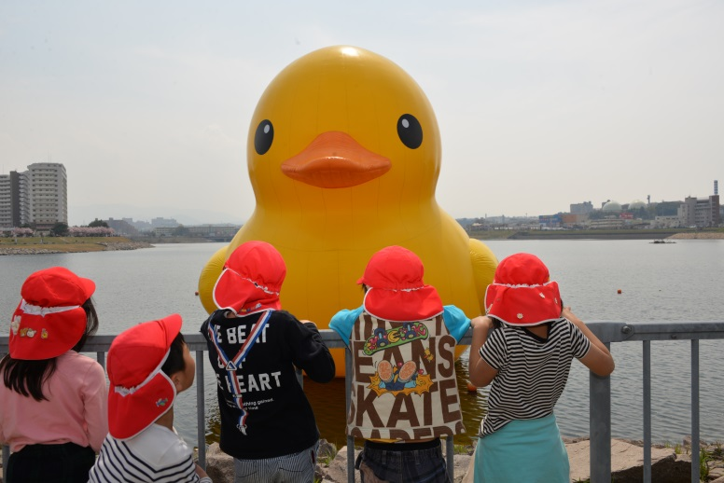
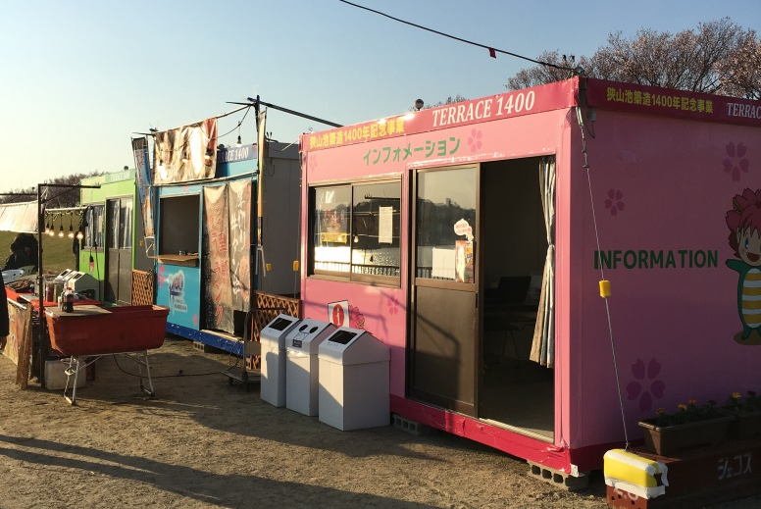
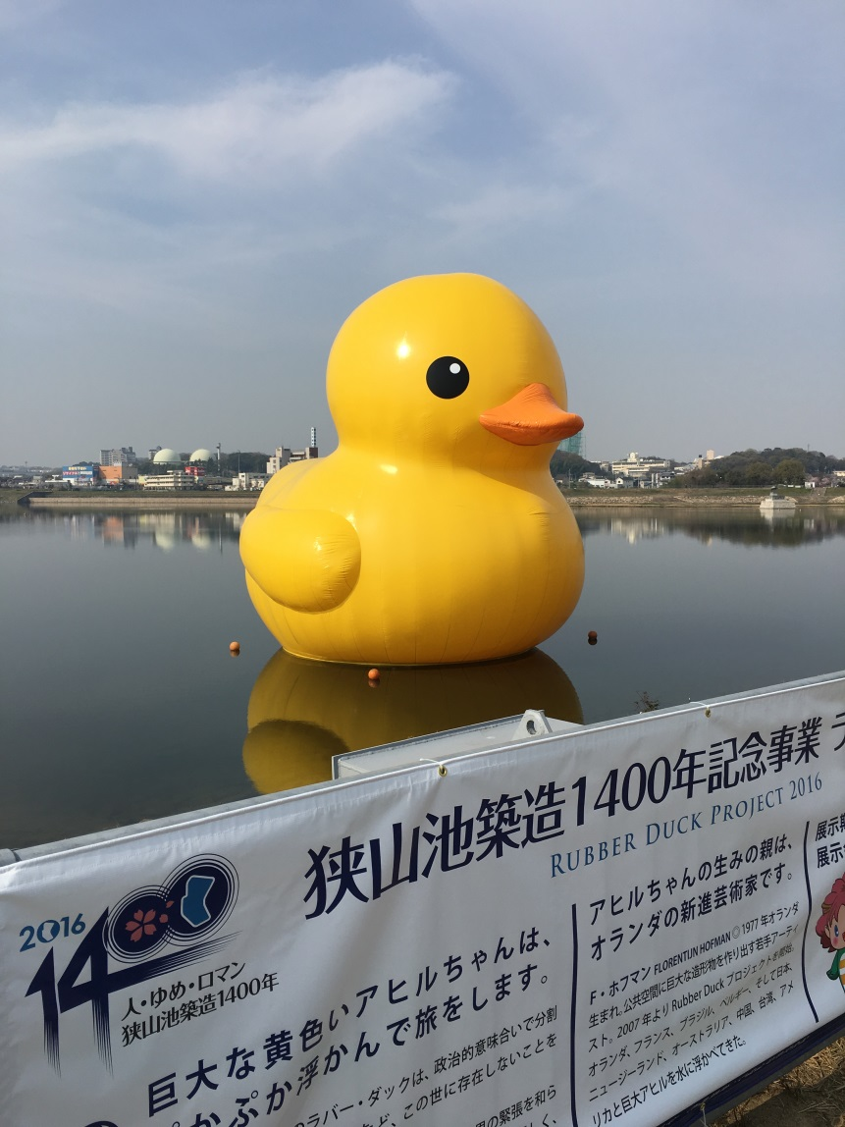
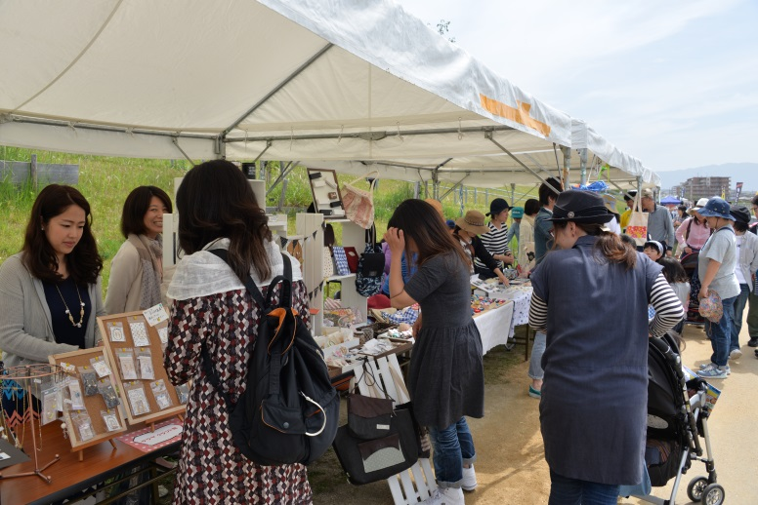
活用事例１ 実施事業
インフォメーション
（物品販売・飲食）
ラバーダック
手つなぎマルシェ（池の駅）

Slide 9
活用事例 ２ 事業実施エリア(区域指定箇所）
大阪狭山市産業まつり
大阪狭山市産業まつり
場所：狭山池公園（北堤）
期間：平成28年11月26日(土)
（平成27年度来場者数：10,000人）
（平成28年度来場者数：15,000人）
事業内容
・農産物フェア
・産業フェア
・環境リサイクルフェア
・安全安心(交通安全の啓発)
・エコフェスタおおさかさやま
・グルメワールド
・舞台イベント
・フリーマーケット など
狭山池博物館
狭山池公園
事業実施区域

Slide 10
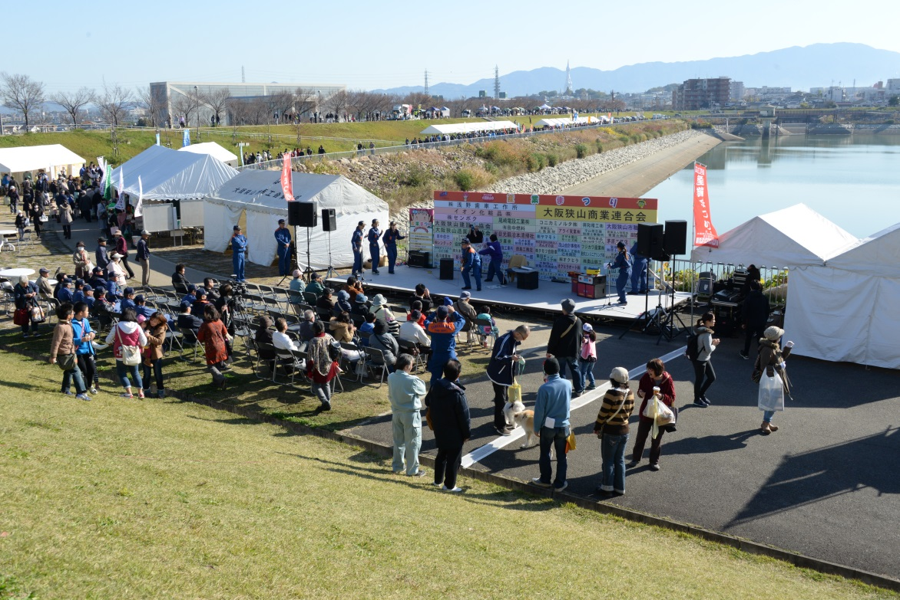
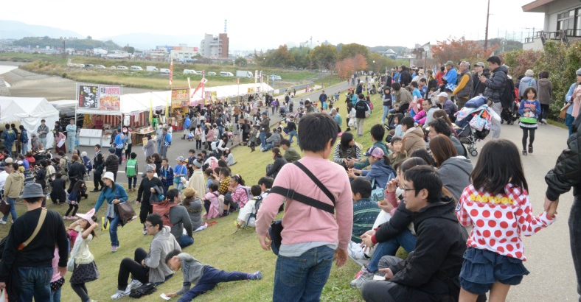
活用事例 ２ 事業実施 大阪狭山市産業まつり
平成28年 産業まつりのちらし
大阪狭山市産業まつり
平成28年11月26日（土）
会場風景

Slide 11
活用事例 3 狭山池まつり（主催：狭山池まつり実行委員会）
狭山池まつり
場所：狭山池公園
期間：平成28年4月23日(土)・24日(日)
（平成27年度来場者数：45,000人）
（平成28年度来場者数：56,000人）
事業内容
4月23日（土）
・灯火輪
4月24日（日）
・さやま検定
・龍神舞台
・遊覧ボート
・歴史クイズ＆スタンプラリー
・市民団体模擬店
・大阪狭山市産直野菜
・フリーマーケット など
狭山池博物館
狭山池公園
さやか公園
狭山池公園
事業実施区域

Slide 12
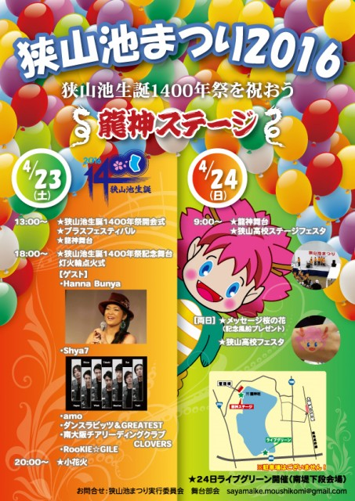
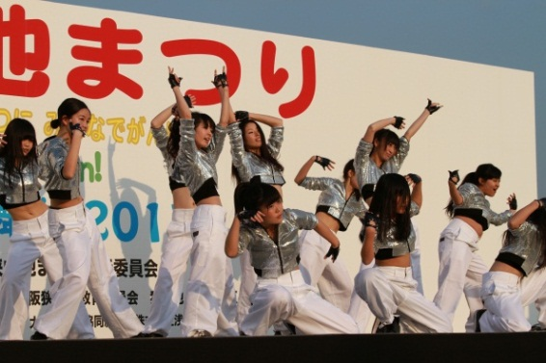
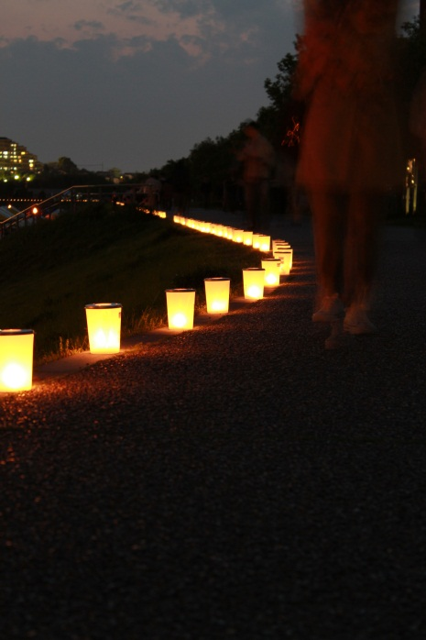
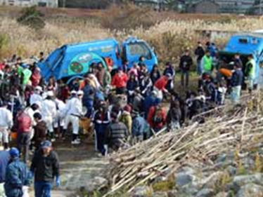
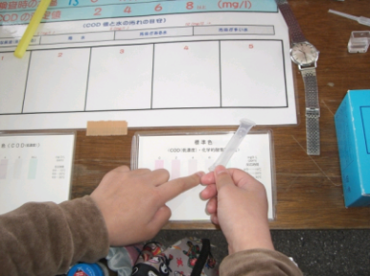
活用事例 3 狭山池まつり（主催：狭山池まつり実行委員会）
2016年 狭山池生誕1400年祭
ONE FOR ALL ALL FOR ONE
平成28年4月23日（土）・24日（日）
平成28年 狭山池まつりのちらし
通年事業
クリーンアクション 水質検査
灯火輪
平成２４年7月 環境省 「地域環境美化功績者表彰」
平成２４年8月 国土交通省 「水資源功労者賞」

Slide 13
活用事例 4 桜まつり
狭山池博物館
桜まつり～春～
場所：狭山池公園（北堤）：桜のライトアップ
狭山池公園（北堤）：イベント会場
期間：イベント
平成28年4月2日(土）
桜のライトアップ
平成28年3月25日（金）
～平成28年4月7日（木）
（平成27年度来場者数： 7,000人）
（平成28年度来場者数：50,000人）
桜まつり～冬～
場所：狭山池公園（北堤）：イルミネーション
期間：平成28年12月1日（木）
～平成28年12月25日（日）
桜のライトアップ
(春・冬）
狭山池公園
さやか公園
狭山池公園
事業実施区域

Slide 14
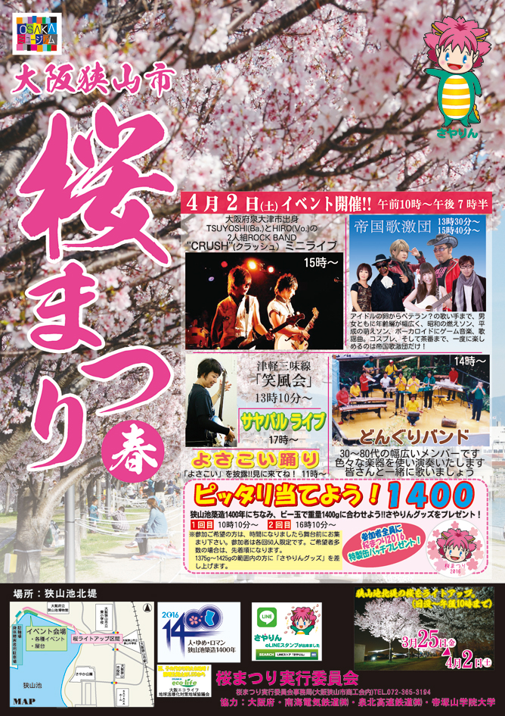
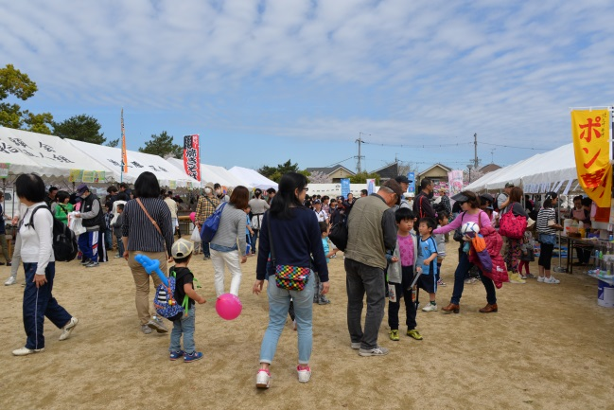
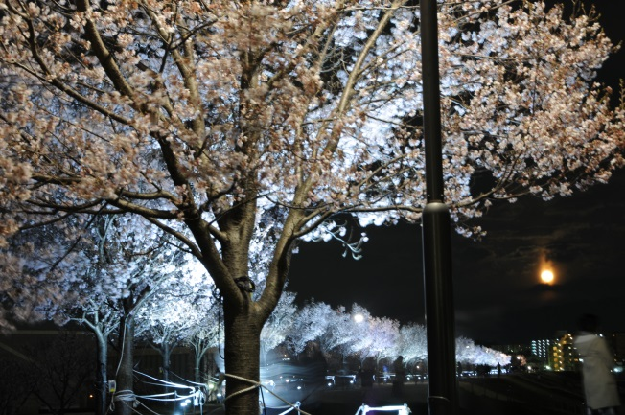
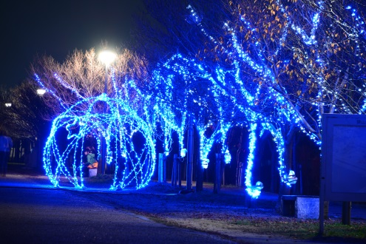
活用事例 4 桜まつり
桜まつり～春～
平成28年4月2日（土）
桜のライトアップ
平成28年3月25日（金）～4月7日（木）
平成28年 桜まつりのちらし
イベント会場（さやか公園）
ライトアップ（狭山池北堤）
桜まつり～冬～（予定）
イルミネーション 平成28年１２月 １日（木）～１２月25日（日）
イルミネーション（狭山池北堤）

Slide 15
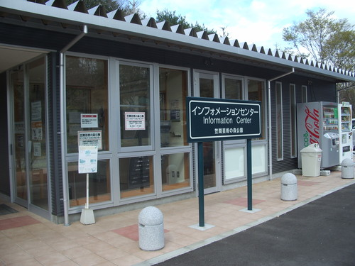
新規実施予定事業 狭山池「池の駅」プロジェクト
■目的
大阪狭山市のシンボルである狭山池の水辺空間を活かし、賑わいの創出や魅力あるまちづくりを行なうため常設の情報発信拠点を設置する。
■機能
①民間委託によるカフェ機能
②インフォメーション＆情報発信機能
・情報発信・インフォメーション機能
・ショップ機能（グッズ販売等）
・農産品「朝市」などの物品販売
■開設期間
通年
狭山池「池の駅」
設置位置
狭山池公園
狭山池 池の駅 イメージ図

Slide 16
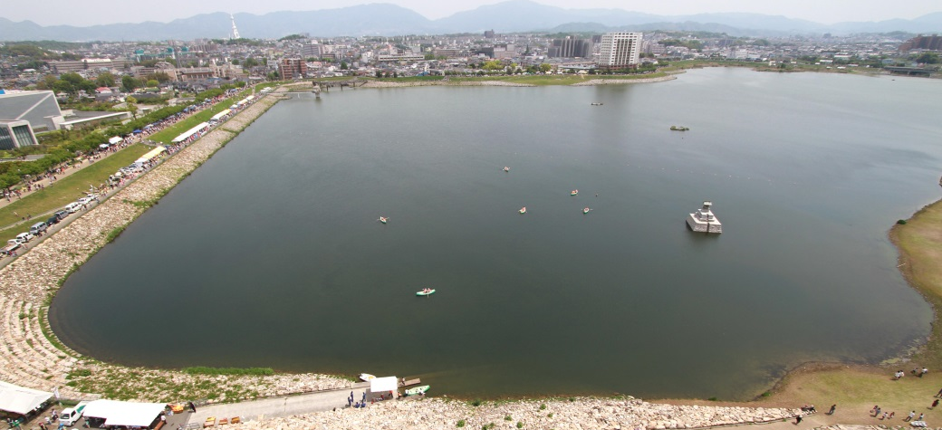
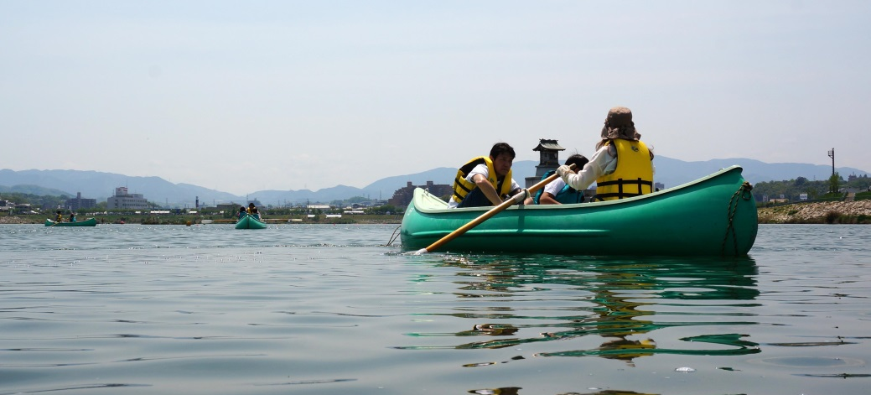
新規実施予定事業 狭山池遊覧ボート
■目的
親水空間としての狭山池を魅力をPRするための事業として遊覧ボートを実施する。
■開設期間
4月下旬～8月下旬
狭山池公園
狭山池まつりで実施した際の様子

Slide 17
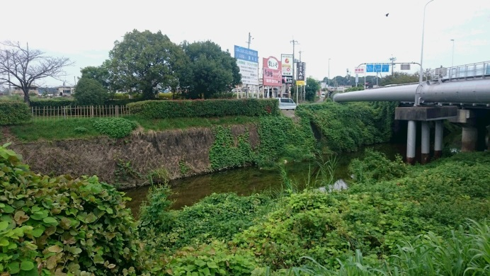
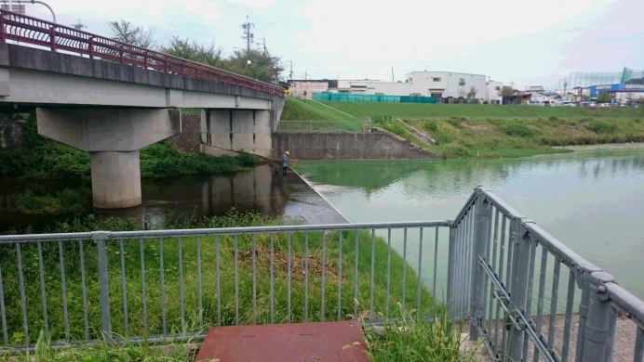
関連事業 狭山池橋下歩道整備事業
整備の目的
狭山池公園利用するにあたり、南側からこられる方については、府道森屋狭山線で分断されているので、それを解消するため、三津屋川緑道と狭山池公園周遊路をつなぐ歩道を整備する。
狭山池博物館
周遊路
さやか公園
狭山池公園
周遊路
狭山池橋
森屋狭山線
狭山池橋下歩道整備 イメージ図

Slide 18
関連事業
イベント広場
いろんなジャンルのパーフォーマンスを一般市民が披露する
アドプトロード
府道大阪河内長野線
（清掃や緑化などの美化活動を行う）
干潟野焼き
（野焼きを行うことで、遷移がリセットされ、初期状態の植生に戻る。 一方、有機物の蓄積を減らし、無機塩類とすることで土質改善や害虫駆除効果も期待できる。）
狭山池公園
アドプトロード
国道310号
（清掃や緑化などの美化活動を行う）
アドプトロード
府道河内長野美原線
（清掃や緑化などの美化活動を行う）
アドプトロード
府道森屋狭山線
（清掃や緑化などの美化活動を行う）

Slide 19
狭山池のさらなる利活用について ～河川敷地占用許可準則に基づく都市・地域再生等利用区域の指定～ ■目的と今後の展開 狭山池は、飛鳥時代の築造以来、灌漑用水の供給により数多の命をつなぐとともに、治水機能により下流域を災害から守っています。現在では、まちのシンボルとして、また、人々の憩いの場としても広く親しまれています。 この狭山池から、水辺空間を活かした事業の実施や情報の発信を行うことで、大阪狭山市の魅力あるまちづくりに寄与し、地域を活性化させるため、より広範な活用を求める声が高まっています。 こういった市民の声を受けて平成28年に行なった社会実験の成果を踏まえ、狭山池を様々なイベントや恒常的な情報発信が可能な、大阪狭山市の魅力を最大限に提供できる拠点として整備することで、市域全域を対象とした活性化が期待できると考えています。 大阪狭山市総合戦略においても、交流人口の増加を図るため、「地域資源を活かしたまちの魅力強化」を重点取組として掲げ、歴史的観光資源「狭山池」を中心とした魅力情報の発信などを実施することと定めています。 狭山池北堤への常設情報発信施設「池の駅」の設置により、民間のノウハウを活用した新たな賑わいが創出されることで狭山池に新しい人たちが集い、従来から実施している事業がより活性化されることも期待されます。

Slide 20
事業スキーム<案>
大阪府河川水辺の賑わいづくり審議会
提 案
意 見
個別使用契 約
河川管理者
（大阪府）
<包括占用>
公的機関
（大阪狭山市）
<包括使用>
（仮称）
狭山池を核と
したまちづくり
委員会
包括使用
契 約
事業者
許可申請
事業者
占用許可
事業者
※（仮称）狭山池を核としたまちづくり委員会には、地区長会代表などが参画し、地元の総意をもって事業決定を行う

Slide 21
河川敷地占用許可準則に基づく都市・地域再生等利用区域の指定に伴う出店条件
狭山池の魅力を発信するための事業であり、その主旨に賛同した事業者であること。
大阪狭山市が承認した事業者であること。
狭山池の付加価値が高まり、狭山池を核とした事業を、継続して行なう見込みがあること。
狭山池は国の史跡指定を受けているため、事業実施については関係法令を順守し、包括占用者（大阪狭山市）と協議すること。

Slide 22
（仮称）狭山池を核としたまちづくり委員会の設置（案）
◆構 成
狭山池まつり実行委員会
大阪狭山市地区長会
大阪狭山市商工会
狭山池土地改良区
南海電気鉄道株式会社
大阪狭山市文化振興事業団
◆設置目的
大阪狭山市のシンボル「狭山池」を核としたまちの活性化
に資する事業や提案などを行うほか、水辺空間を活かした
賑わいの創出や大阪狭山市の魅力あるまちづくりに寄与す
る多様な活動に継続的に取組む
◆活動内容
・大阪狭山市の活性化に関する検討・提言
狭山池を核とした、地域経済と地域の活性化
・包括使用に係る具体的な検討
・狭山池の活用法の検討
・活動部会の設置
・その他
◆実施活動部会
１ 狭山池「池の駅」事業部会
①民間委託によるカフェ機能
②インフォメーション＆テラス機能（施設管理）
③団体・事業者への中間支援機能
④管理機能（ＡＥＤ・通信等）ほか
２ 狭山池ミズベリング事業部会
①調査研究
（来場者調査・活性化対策と補助制度・研修等）
②カタリバの運営と提言
③活性化を促進する事業の企画運営
３ その他、設置目的に資する事業部会

Slide 23
ご清聴ありがとうございました。

